Slide 1


الوحدة الرابعة
الذكاة وطعام غير المسلمين

Slide 2

قال الله تعالى:
”فَكُلُواْ مِمَّا ذُكِرَ اسْمُ الله عَلَيْهِ إن كُنتُمْ بِآيَاتِهِ مُؤْمِنِينَ“
سورة الأنعام، آية: 118.

Slide 3


عناصر الوحدة
1- تعريف الذكاة، وحكمها.
2- أنواع الذكاة.
3- الحكمة من مشروعية الذكاة.

Slide 4
عناصر الوحدة
4- حكم الحيوان الذي لم يذك.
5- شروط الذكاة.
6- سنن الذكاة وما يكره فيها وما يحرم.

Slide 5
عناصر الوحدة
7- طعام غير المسلمين؛ أنواعه وحكم كل نوع.

Slide 6

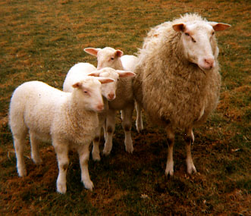
أريد أن أتعلم
1- أحكام الذكاة والحكمة من مشروعيتها.
2- حكم طعام غير المسلمين.

Slide 7
الذكاة وطعام غير المسلمين

Slide 8

يملك سعد عددًا من الأغنام، ماتت إحداهن، فأراد التخلص منها بإتلافها، فقال له أخوه الصغير هشام: لماذا لا نأكلها، ونستفيد منها؟
فقال سعد: هذه الشاة لا يجوز أكلها.
قال هشام: ولماذا؟
قال سعد: لأنها ماتت دون أن تذكى، ولا يجوز لنا أن نأكل الحيوانات قبل تذكيتها لأن الله يقول في كتابه :
(حُرِّمَتْ عَلَيْكُمْ الْمَيْتَةُ وَالدَّمُ وَلَحْمُ الْخِنزِيرِ وَمَا أُهِلَّ لِغَيْرِ اللهِ بِهِ وَالْمُنْخَنِقَةُ وَالْمَوْقُوذَةُ وَالْمُتَرَدِّيَةُ وَالنَّطِيحَةُ وَمَا أَكَلَ السَّبُعُ إِلاَّ مَا ذَكَّيْتُمْ)⁽¹⁾.
(1) سورة المائدة، آية:3.

Slide 9
قال هشام: وما التذكية؟
قال سعد: التذكية هي ذبح الحيوان بقطع حلقومه ومريئه وأحد ودجيه ⁽ ²⁾.
(2) الودجان هما: العرقان الغليظان اللذان يحيطان بالعنق، وبقطعهما يخرج الدم من الحيوان، ويكفي قطع أحدهما.

Slide 10
قال هشام: وهل لابد أن نذكي جميع الحيوانات؟
قال سعد: ليس كل الحيوانات تحتاج إلى ذكاة فهناك حيوانات يجوز لنا أكلها بدون تذكيتها وهي حيوانات البحر، والجراد من حيوانات البر، وما عدا ذلك فلا يحل لنا أكله قبل ذكاته .

Slide 11
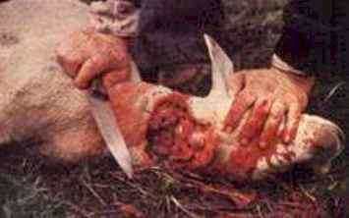

من خلال الحوار السابق يمكننا أن نبين ما يأتي:
تعريف الذكاة :
......................................................................................................................................................................
هي ذبح الحيوان بقطع حلقومه ومريئه وأحد ودجيه.

Slide 12
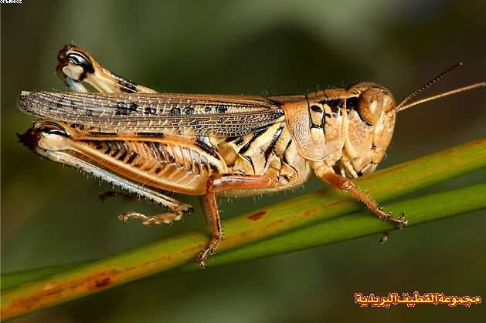
من خلال الحوار السابق يمكننا أن نبين ما يأتي:
حكم الذكاة :
........................................................................................................................................................................................................
واجبة في ما أحل من حيوانات البر إلا الجراد، كما أنها غير واجبة في حيوانات البحر.

Slide 13
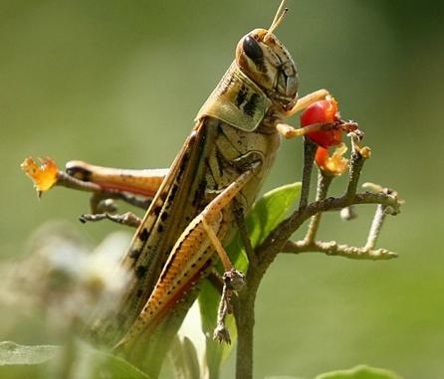
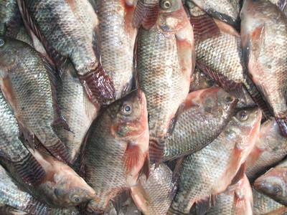
من خلال الحوار السابق يمكننا أن نبين ما يأتي:
الحيوانات المستثناة من الذكاة :
........................................................................................................................................................................................................
الجراد وحيوانات البحر.

Slide 14

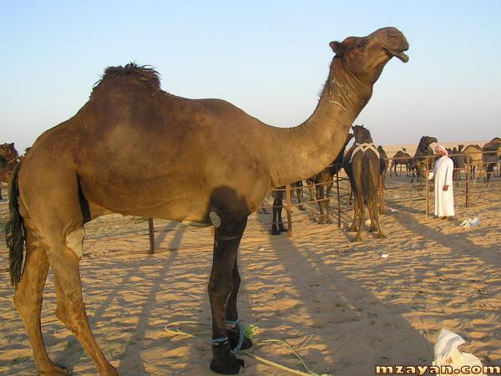
تمرين
بالتعاون مع زملائك وبإشراف معلمك بين الحيوان الذي تشترط لحل أكله الذكاة والحيوان الذي لا تشترط له من الجدول التالي:
حكم ذكاته
الحيوان
تشترط فيه التذكية
الإبل

Slide 15
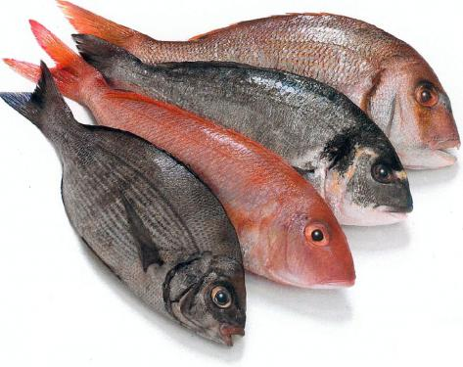
تمرين
بالتعاون مع زملائك وبإشراف معلمك بين الحيوان الذي تشترط لحل أكله الذكاة والحيوان الذي لا تشترط له من الجدول التالي:
حكم ذكاته
الحيوان
لا تشترط فيه التذكية
السمك

Slide 16
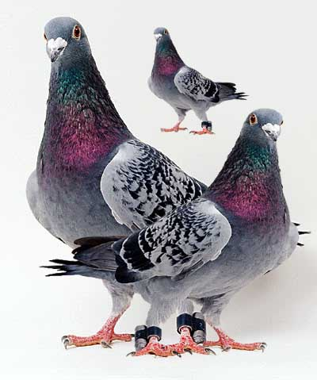
تمرين
بالتعاون مع زملائك وبإشراف معلمك بين الحيوان الذي تشترط لحل أكله الذكاة والحيوان الذي لا تشترط له من الجدول التالي:
حكم ذكاته
الحيوان
تشترط فيه التذكية
الحمام

Slide 17

تمرين
شارك في الحوار مع معلمك حول الحكمة من مشروعية الذكاة. واكتب خلاصة ذلك.
الذكاة فيها عبودية لله واستجابة لأوامره، كما أن الله لا يحل لنا إلا الطيبات من الرزق، وبها تحصل بركة الذبيحة، وفيها الرحمة بالحيوان حيث يذبح بآلة حادة كي لا يُعَذَّب.

